Slide 1
Gegner lernen!
(versuchen zumindest)

Slide 2
Ein bisschen Kontext
Das Projekt ist wie die Weiterarbeit an der Maturaarbeit
Ziel: Adaptive Gegner in einem Spiel
-> Online Machine Learning
Früher mit anderem Algorithmus schon implementiert (Q-Learning)
Nun mit Deep-Q verbessern
Werbung: das Spiel ist immer online spielbar bei jokolto.itch.io/lcamp
Notes:
Das heisst, dass sie aus Handlungen vom Spieler ihr Verhalten anpassen

Slide 3
Ein bisschen Theorie
RL – keine Labels
Zustand
Q-Werte
Lernen durch Belohnungen
Notes:
RL – anders als Supervised Learning
Zustand – NN - Aktionen
Zustand An Beispiel von Menschen - , waren sensorische Daten von uns (wie Bild von Augen, Geräusche, Berührung was auch immer)
Aktionen Anhand gleicher Beispiel – bsp: laufen, sprechen, aus Fenster springen, usw.
Q-werte wie sagen wie gut eine Aktion ist, bsp.
NN schwieriger trainieren, da keine Labels – aber rewards
Belohnungen - einfache Zahlen die Q-wert ändern, bsp. Starke negative Belohnung wenn springen
Nicht ganz beschrieben, noch einige

Slide 4
Datensatz
Zustand – 10 Features:
2 diskret
8 kontinuierlich
Beispiel Zustand von Gegner
---→
enemy1.state = {
"weapon_type": 1,
"player_weapon_type": 1,
"pos_x": 6769.5,
"pos_y": 6967.4,
"dist_to_player": 42.42,
"angle_to_player": 0.13,
"bullet_dist": 7.2,
"bullet_angle": 0.13,
"dist_ally": 1e9,
"angle_ally": 0
}

Slide 5
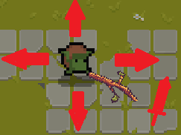
Was man so machen kann
Enemy.ACTIONS = [
"move_forward",
"strafe_left",
"strafe_right",
"retreat",
"use_weapon "
]
Notes:
Die Bewegung-Aktionen sind auf Spieler bezogen.

Slide 6
Was man so lernen kann
self.REWARDS = {
"TOOK_DAMAGE": -5,
"TIME_ALIVE": 0.0,
"HIT_PLAYER": 10,
"RETREATED": -0.2,
"WASTED_MOVEMENT": -0.05,
"MOVED_CLOSER": 0.05,
"MISSED": -0.2,
"DIED": -5,
"STUCK": -1,
"DODGED_BULLET": 6
}
Gute Positionierung relativ zu Spieler
Ausweichen
Richtige Timing zum Angreifen

Slide 7
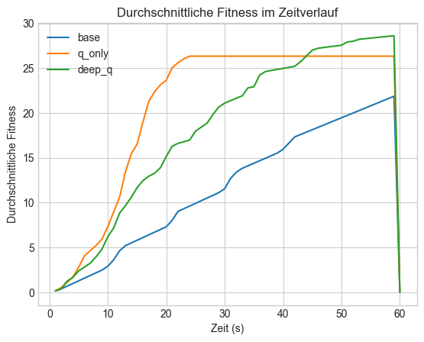
Vergleich, Resultate
Früher Q-Learning genutzt – rasche Fitnesserhöhung
Auch Genetischer Algorithmus eingesetzt
Mit Deep-Q, Gegner sind nicht so suizidal bzw. aggresiv

Slide 8
Demo
Spezialisierte Umgebung – kein Spiel
Starten durch Python

Slide 9
Reflexion und Ausblick
Lief gut:
KI besser verstanden
Spass gehabt
Könnte besser sein:
Weniger vibe-coding
Mehr Lernen Möglichkeit für die Gegner geben

